Slide 1
初めに

Slide 2
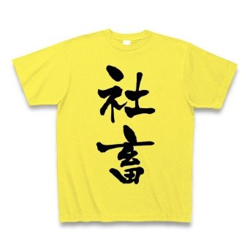
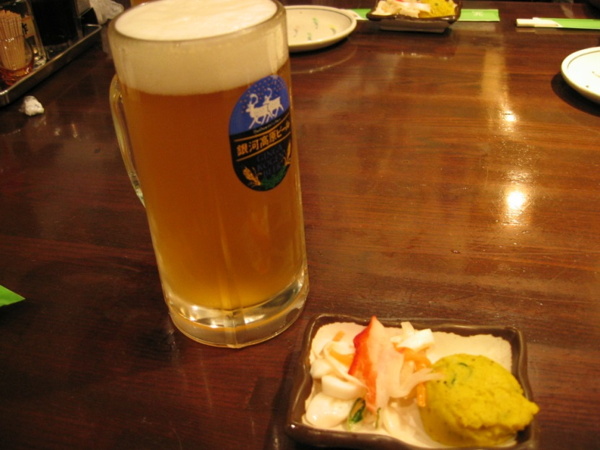
初めに
インターンシップにより合宿には遅れて参加させて頂きます。すいません。
只今、懇親会中？

Slide 3
気を取り直して…

Slide 4
火消 ～これまでの確認、進捗報告および求人～
‘11 小岩井

Slide 5
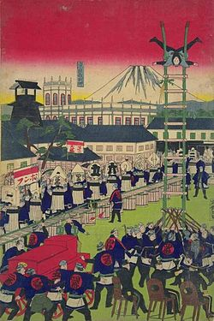
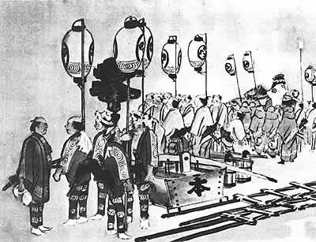
概要１ そもそも何するの
江戸ライクな古風な町に発生した火事の被害を最小限に抑えて下さい。
消火方法は破壊消火です。放水で火を消すのではなく、火の周囲の可燃物を破壊することで被害を抑えて下さい。

Slide 6
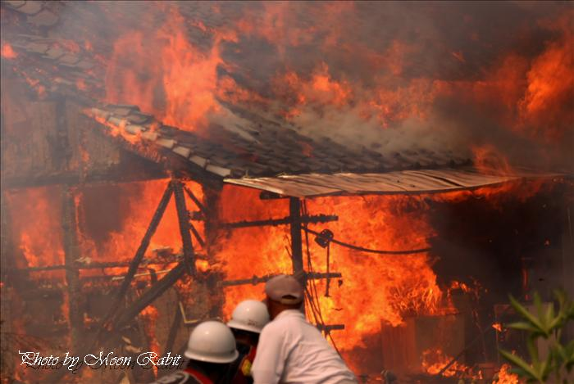
概要２ どうやって消火するの
あなたは指揮官的な立場になり、町にいる隊員に指示することで消火を行って下さい。
隊員は火も恐れず、あなたの指示通りに動きます。指示とあれば無抵抗で死にます。

Slide 7
詳細１ ゲームシステムについて
ゲーム開始時にステージ、難易度の他に昼夜モード（追加要素）を選択できます。
ゲームクリアの状況に合わせスコアが計算されます。そしてハイスコアは記録されます。

Slide 8
詳細２ 家について
燃えている家は周囲に炎を広げ、道や他の家に延焼します。
隊員の攻撃を受け続けたりや燃え続けることにより家は壊れます。
壊れた家を隊員が攻撃し続けることにより、家は完全に崩壊し、人が通れるようになります。
ゲーム終了時に残った家の数に応じて得点になります。

Slide 9


詳細２ 家について（続）
家には普通の家と重要な家があり、いずれかの重要な家が壊れるか燃えるとゲーム失敗です。
つまり普通の家は燃えても余り問題がありません。

Slide 10
詳細３ 人について
炎の上にいるとダメージを受け、体力が尽きると死亡します。
世界には３種類の人間がいます。
良い人・・・火災に果敢に立ち向かう火消隊員
悪い人（追加）・・・放火魔と火事場泥棒の犯罪者
普通の人（追加）・・・炎から逃げ惑う愚かな市民

Slide 11
詳細４ 隊員について
全ての隊員はプレイヤーの指示に完全に従います。よって指示以外の行動は行いません。
プレイヤーが出せる指示は「移動」と「攻撃」のみです。
彼らは炎を一切恐れません。
隊員の攻撃によって家を破壊、完全破壊（追加要素）させることができます。
ゲームクリア時の生存数に合わせて得点になります。

Slide 12
追加要素１ 犯罪者について
犯罪者に隊員を隣接させることで逮捕することができます。
犯罪者は隊員から逃げるように自動で行動します。
犯罪者は逮捕することで得点になります。
放火魔は家に放火して回ります。
火事場泥棒は金持ちの家（追加要素）を回り、その後町からの脱出を図ります。

Slide 13
追加要素２ 市民について
愚かな彼らは最寄りの炎のみから逃げ、時に隊員達の邪魔になります。
隊員と同様に、ゲームクリア時の生存数に合わせて得点になります。

Slide 14
追加要素３ その他
夜モード・・・ステージが夜になり、隊員と炎の周辺しか見えなくなります。夜モードの得点は昼モードとは別に記録されます。
金持ちの家・・・泥棒に狙われ、盗まれると普通の家になります。クリア時に得点になります。
救出要素・・・ゲーム開始時に家に閉じ込められている人は、その家を破壊することで救出することができます。

Slide 15
今後の予定、及び求人
BGMの追加
BGM大募集！！！
ステージの追加
ステージ作ってくれる方募集！エディタあり〼
「門」の画像の追加
描いてくれる方大募s(ry
エディタの更新

Slide 16
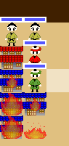
スクリーンショット
②
①赤＆緑の人・・・隊員
②黄の人・・・市民、バカ
③青い家・・・普通の家
④赤い家・・・重要な家
⑤炎、低い炎は燃えている道
⑥半透明の白い四角形
・・・カーソル
①
④
⑥
③
⑤

Slide 17
実演の方へのお願い１ 操作
今のところ、操作はキーボードのみです。
全般
Zキー ：決定
Xキー ：キャンセル
タイトル
上下キー ：ステージ 変更
左右キー ：難易度 変更
Aキー ：昼夜 変更

Slide 18
実演の方へのお願い１ 操作（続）
ゲーム中
カーソルキーとZ,Xキーでカーソルを操作して下さい。
隊員の上で決定キーを押すことでその隊員を選択した後、任意の移動先を選択して下さい。
キャンセルキーを押し続けることで高速移動ができます。
リザルト画面ではエンターキーを押して下さい。
後は…ニュアンスで…。

Slide 19
実演の方へのお願い２ ステージ
一面・・・全体の簡単な動き披露
二面・・・市民の動き披露
三面・・・放火魔披露
四面・・・火事場泥棒披露（高難易度）
壁の中の黒いマスは「門」です。
（画像がありません…。）
な感じでお願いします。

Slide 20
それでは、実演お願いします

